Slide 1
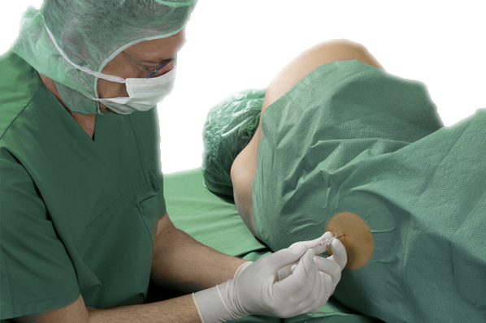
Тромбоцитопения, низкомолекулярный гепарин и нейроаксиальные методы обезболивания
Шифман Е. М. д. м. н. профессор
Notes:
Слайд N6

Slide 2
История старых неприятностей
Chesterfield Royal Hospital, 1947 год
Альберт Вулли (Albert Woolley), 56 лет и Сесил Роуз (Cecil Rose), 45 лет были здоровым мужчинами средних лет. Проведение спинальной анестезии для малого оперативного пособия закончилось развитием параплегии.
Анестезия выполнялась одним анестезиологом, одним препаратом (cinchocaine) в один день. Исход для пациентов и их родственников был ужасным.
6 лет спустя суд принял предположение о том, что фенол, в котором хранились ампулы с местным анестетиком, проник в раствор через дефект стекла.
Дело Woolley и Rose

Slide 3
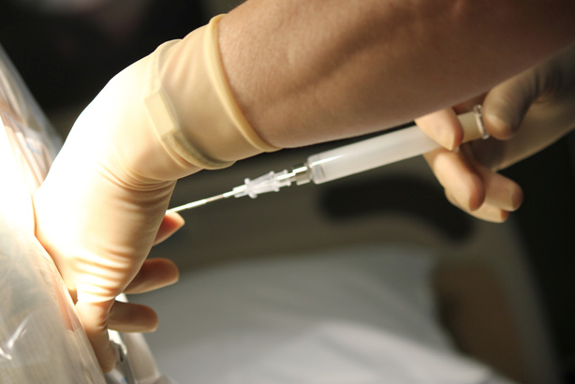
План действий 1
28-летняя беременная женщина с ПЭ
2 дня назад количество тромбоцитов = 250 000
Накануне количество тромбоцитов = 125 000
Повторное исследование − количество тромбоцитов = 75 000
?
Notes:
Слайд N6

Slide 4
План действий 2
28-летняя женщина с идиопатической тромбоцитопенической пурпурой
Количество тромбоцитов хронически = 75 000
Пациентка очень активна − занимается скалолазанием
Гематом (синяков) никогда не было
Можно выполнить ЭА
Notes:
Слайд N6

Slide 5
План действий 3
28-летняя женщина с болезнью Гоше
Количество тромбоцитов = 125 000
В анамнезе гематомы и необходимость в гемотрансфузии во время предыдущей операции
?
Notes:
Слайд N6

Slide 6
План действий 3
28-летняя женщина с болезнью Гоше
Количество тромбоцитов = 125 000
В анамнезе гематомы и необходимость в гемотрансфузии во время предыдущей операции
Нельзя выполнять ЭА
Notes:
Слайд N6

Slide 7
План действий 2
28-летняя женщина с идиопатической тромбоцитопенической пурпурой
Количество тромбоцитов хронически = 75 000
Пациентка очень активна − занимается скалолазанием
Гематом (синяков) никогда не было
?
Notes:
Слайд N6

Slide 8
План действий 2
28-летняя женщина с идиопатической тромбоцитопенической пурпурой
Количество тромбоцитов хронически = 75 000
Пациентка очень активна − занимается скалолазанием
Гематом (синяков) никогда не было
Можно выполнить ЭА
Notes:
Слайд N6

Slide 9
План действий 3
28-летняя женщина с болезнью Гоше
Количество тромбоцитов = 125 000
В анамнезе гематомы и необходимость в гемотрансфузии во время предыдущей операции
?
Notes:
Слайд N6

Slide 10
План действий 3
28-летняя женщина с болезнью Гоше
Количество тромбоцитов = 125 000
В анамнезе гематомы и необходимость в гемотрансфузии во время предыдущей операции
Нельзя выполнять эпидуральную
Notes:
Слайд N6

Slide 11
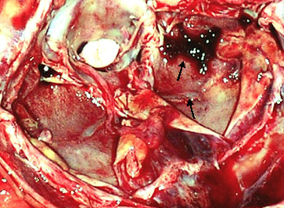
Эпидуральная гематома
Катастрофическое событие со стойким остаточным параличом
Большинство случаев (80%) связано с коагулопатией
Гепарин
Антитромботическая терапия
Тромбоцитопения
Notes:
Слайд N6

Slide 12
Notes:
Слайд N6

Slide 13
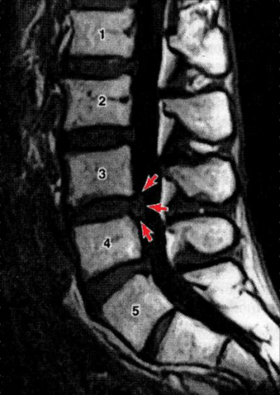
Частота образования гематомы внутри позвоночного канала после применения регионарных методик обезболивания в акушерской практике крайне низка и составляет примерно 0,2–3,7 на 100 000 случаев эпидуральной анестезии в акушерстве.
Локализуются они преимущественно эпидурально и субдурально.
Loo C.C., Dahlgren G., Irestedt L. Neurological complications in obstetric regional anaesthesia. Int. J. Obstet. Anesth. 2000; 9:99–124.

Slide 14
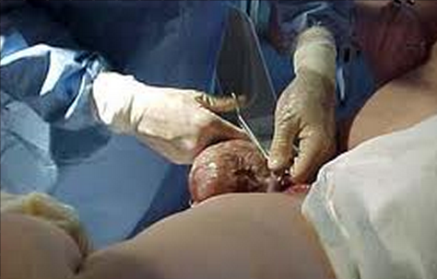
Описано всего два случая субархноидальной гематомы, один из них после спинальной анестезии при кесаревом сечении у пациентки с HELLP синдромом
Goyal A., Dua R., Singh D., Kumar S. Spinal subarachnoid hematoma following lumbar puncture. Neurol. India. 1999;47:339–340.
Koyama S., Tomimatsu T., Kanagawa T., Sawada K., Tsutsiu T., Kimura T., Chang Y.S., Wasada K., Imai S., Murata Y. Spinal subarachnoid hematoma following spinal anesthesia in a patient with HELLP syndrome. Int. J. Obstet. Anesth. 2010; 19:1:87–91.

Slide 15
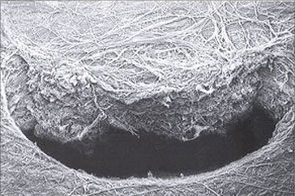
Описание случая: 1 (7)
39-летняя женщина, 3 беременность, двое родов, срок 27 недель, тяжелая преэклампсия, HELLP синдром без диссеминированного внутрисосудистого свертывания. Первая беременность – тяжелая преэклампсия в сроке 29 недель с задержкой роста плода, родоразрешена кесаревым сечением. Вторая беременность – протекала без особенностей, самостоятельные роды в сроке 41 недели.
Выполнено кесарево сечение в условиях спинномозговой анестезии без технических сложностей (игла Quincke 23-gauge), уровень L3–L4, 2,5 мл 0,5% раствора гипербарического бупивокаина.
Гемостаз во время операции был адекватным, кровопотеря 400 мл.
Показатель гемоглобина и тромбоцитов сразу после операции снизился без развития ДВС.
Koyama S., Tomimatsu T., Kanagawa T., Sawada K., Tsutsiu T., Kimura T., Chang Y.S., Wasada K., Imai S., Murata Y. Spinal subarachnoid hematoma following spinal anesthesia in a patient with HELLP syndrome. Int. J. Obstet. Anesth. 2010; v.19, 1:87–91.

Slide 16
Описание случая: 2 (7)
Через 5 часов после операции полностью разрешился эффект спинномозговой анестезии и полностью восстановились неврологические функции.
Во время первых послеоперационных суток продолжалось снижение количества тромбоцитов без нарушения коагуляции. Было перелито 10 единиц тромбоцитарной массы.
Koyama S., Tomimatsu T., Kanagawa T., Sawada K., Tsutsiu T., Kimura T., Chang Y.S., Wasada K., Imai S., Murata Y. Spinal subarachnoid hematoma following spinal anesthesia in a patient with HELLP syndrome. Int. J. Obstet. Anesth. 2010; v.19, 1:87–91.

Slide 17
Описание случая: 3 (7)
На вторые послеоперационные сутки у пациентки появилось ощущение онемения по задней поверхности бедра и пальцев ноги справа и было позывов к мочеиспусканию.
На МРТ была обнаружена спинальная субарахгоидальная гематома, расположенная вентрально по отношению к спинному мозгу с уровня L1 до уровня S1, с компрессией конского хвоста.
Консилиумом ортопеда, анестезиолога и акушера было решено вести лечение гематомы консервативно, поскольку неврологический дефицит не был тяжелым, а ламинэктомия могла привести к риску прогрессирования гематомы.
В неврологическом статусе отмечался легкий вялый парапарез. Сила в мышцах правого бедра 4/5, правого колена, лодыжки и пальцев стопы 3/5. Слева в левом бедре и колене 5/5, лодыжке и пальцах левой стопы 4/5. Нарушения чувствительности отмечались в 3–5 поясничных дерматомах справа и с уровня четвертого поясничного по пятый крестцовый слева. При относительной сохранности позывов к мочеиспусканию выделение мочи было затруднено: либо значительное натуживание, либо периодическая катетеризация. Отмечалось периодическое недержание кала.
В анализах крови прогрессировало снижение количества тромбоцитов без ДВС. Вновь перелито 10 единиц тромбоцитарной массы.
Koyama S., Tomimatsu T., Kanagawa T., Sawada K., Tsutsiu T., Kimura T., Chang Y.S., Wasada K., Imai S., Murata Y. Spinal subarachnoid hematoma following spinal anesthesia in a patient with HELLP syndrome. Int. J. Obstet. Anesth. 2010; v.19, 1:87–91.

Slide 18
Описание случая: 4 (7)
На третьи сутки на МРТ увеличения размеров гематомы не обнаружено, показатели крови улучшились. Пациентка получала инфузионно простагландин E1, витамин В12 per os и неостигмин по поводу неврологических нарушений, а так же лфк мочевого пузыря. Для купирования головной боли и боли в шейно-затылочной области инфузионно применялся флурбипрофен (производное пропионовой кислоты). Была начата ортопедическая реабилитация по поводу пареза.
Koyama S., Tomimatsu T., Kanagawa T., Sawada K., Tsutsiu T., Kimura T., Chang Y.S., Wasada K., Imai S., Murata Y. Spinal subarachnoid hematoma following spinal anesthesia in a patient with HELLP syndrome. Int. J. Obstet. Anesth. 2010; v.19, 1:87–91.

Slide 19
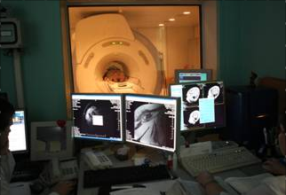
Описание случая: 5 (7)
На 7 сутки на МРТ отмечалось уменьшение размеров гематомы. Количество тромбоцитов и ферменты печени были в пределах нормальных значений.
Koyama S., Tomimatsu T., Kanagawa T., Sawada K., Tsutsiu T., Kimura T., Chang Y.S., Wasada K., Imai S., Murata Y. Spinal subarachnoid hematoma following spinal anesthesia in a patient with HELLP syndrome. Int. J. Obstet. Anesth. 2010; v.19, 1:87–91.

Slide 20
Описание случая: 6 (7)
На 22 сутки на МРТ выявлено дальнейшее уменьшение размеров гематомы и почти невозможно было определить ее контуры. Полностью восстановились двигательные функции и функция мочевого пузыря
Koyama S., Tomimatsu T., Kanagawa T., Sawada K., Tsutsiu T., Kimura T., Chang Y.S., Wasada K., Imai S., Murata Y. Spinal subarachnoid hematoma following spinal anesthesia in a patient with HELLP syndrome. Int. J. Obstet. Anesth. 2010; v.19, 1:87–91.

Slide 21
Описание случая: 7 (7)
К 96 суткам полностью исчезли расстройства чувствительности и пациентка выписана домой с ребенком
Koyama S., Tomimatsu T., Kanagawa T., Sawada K., Tsutsiu T., Kimura T., Chang Y.S., Wasada K., Imai S., Murata Y. Spinal subarachnoid hematoma following spinal anesthesia in a patient with HELLP syndrome. Int. J. Obstet. Anesth. 2010; v.19, 1:87–91.

Slide 22
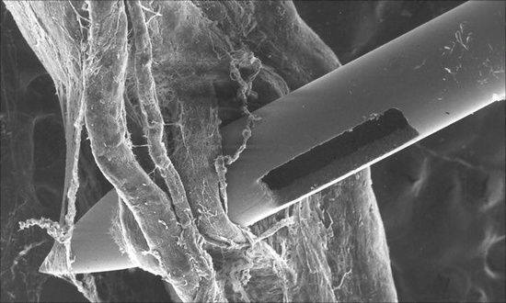
Спинальная субарахноидальная гематома встречается намного реже чем эпидуральная или субдуральная.
При субархноидальной гематоме чаще развиваются симптомы компрессии спинного мозга и/или конского хвоста.
Domenicucci M., Ramieri A., Paolini S. et al. Spinal subarachnoid haematoma: our experience and literature review. Acta Neurochir. 2005; 147:741–750.

Slide 23
Антикоагулянты и антитромбические препараты могут увеличить риск образования спинальной гематомы, особенно при нейроаксиальной анестезии.
Эпидуральная гематома - наиболее распространенный вид спинальной гематомы (75% опубликованных клинических случаяев с 1826 по 1996 год).
Субарахноидальная гематома занимает второе место. (16 % опубликованных случаев между 1826 и 1996 годами соответственно), этиология гематом неизвестна.

Slide 24
Спинальная субарахноидальная гематома развивается остро или подостро.
Типичны сильные боли в спине и по ходу корешков на уровне локализации гематомы. Развиваются двигательные нарушения, расстройства чувствительности с формированием парезов или параличей, нарушения функции тазовых органов.
У трети пациентов наблюдаются церебральные симптомы или симптомы раздражения менингеальных оболочек: головная боль, рвота, ригидность мышц затылка, опистотонус.
Domenicucci M., Ramiery A., Paolini S et al. Spinal subarachnoid hematomas: our experience and literature review. Acta Neurochir. 2005; 147:741–750.
Kreppel D., Antoniadis G., Seeling W. Spinal hematoma: a literature survey with meta-analysis of 613 patients. Neurosurg. Rev. 2003; 26: 1–49.

Slide 25
При субарахноидальном кровоизлиянии крайне редко образуется сгусток в субарахноидальном пространстве в связи с тем, что постоянный ток спинномозговой жидкости разводит и вымывает кровь
Domenicucci M., Ramiery A., Paolini S et al. Spinal subarachnoid hematomas: our experience and literature review. Acta Neurochir. 2005; 147:741–750.
Kreppel D., Antoniadis G., Seeling W. Spinal hematoma: a literature survey with meta-analysis of 613 patients. Neurosurg. Rev. 2003; 26: 1–49.

Slide 26
В настоящее время остаются неуточненными механизмы и источник кровотечения при формировании спинальной субарахноидальном гематомы после поясничной пункции
Domenicucci M., Ramiery A., Paolini S et al. Spinal subarachnoid hematomas: our experience and literature review. Acta Neurochir. 2005; 147:741–750.
Kreppel D., Antoniadis G., Seeling W. Spinal hematoma: a literature survey with meta-analysis of 613 patients. Neurosurg. Rev. 2003; 26: 1–49.

Slide 27
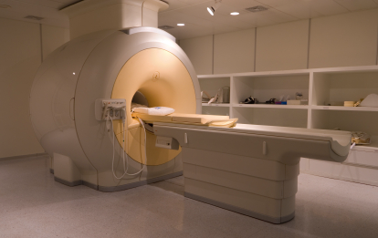
Клиническое исследование в случаях возникновения осложнений
Магнитно-резонансная томография
Наиболее приемлемая процедура для выявления гематомы или абсцесса, компрессии тканей анатомических образований спинномозгового канала, повреждения спинного мозга и нервных сплетений.
Hogan Q. et al. Evaluation of Neurologic Injury after Regional Anesthesia. Chapter 17. In: Finucane BT (ed) Complications of Regional Anaesthesia Churchill Livingstone, New York 1999: 271–291

Slide 28
Лечение неврологических осложнений РА
Гематома тканей спинномозгового канала или эпидуральный абсцесс.
Основная задача – устранение компрессии тканей спинного мозга.
Только в 20% случаев отмечается полное выздоровление, и срочная ламинэктомия у пациентов из группы высокого риска сама по себе влечет за собой существенный риск дальнейших осложнений и смертности
Hogan Q. et al. Evaluation of Neurologic Injury after Regional Anesthesia. Chapter 17. In: Finucane BT (ed) Complications of Regional Anaesthesia Churchill Livingstone, New York 1999: 271–291

Slide 29
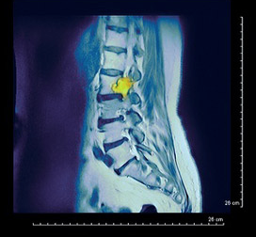
Эпидуральная гематома
12 клинических случаев в большинстве вследствие "невезения»
опухоли спинного мозга
не диагностированное нарушение коагуляции
только 1 сообщение – вторично, вследствие тромбоцитопении (тромбоциты= 71000)
Beilin Y. Int. Anesthesiol. Clin. 2007;45:71–81
Notes:
Слайд N6

Slide 30
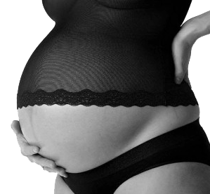
Эпидуральная гематома
1/505,000
Scott DB, et al. Br J Anaesth 1990;64:537.
0/108,000
Scott DB, et al. Int J Anaesth 1995;4:133–139.
0/13,007
Holdcroft A, et al. Br J Anaesth 1995;75:522–526.
0/9,400
Ongt BY, et al. Anaesth Analg 66:18, 1987.
Оценка: 1 в 150 000 – 225 000
Notes:
Слайд N6

Slide 31
Эпидуральная гематома (тромбоциты)
Тяжелая ПЭ с двойней (АД =145/102)
Тромбоциты = 71.000
пациентка получила 6 ед. тромбоцитов
Эпидуральная для КС
Судорожный приступ через 1 час после процедуры
отсутствовали движения в ногах
КТ – эпидуральная гематома
Ламинэктомия – удалено 4 мл крови
Yuen T. S. Anaesthesia 1999;54:350–354
Notes:
Слайд N6

Slide 32
Действующая мировая практика
Эпидуральная ? | Идеопатическая тромбоцитопеническая пурпура=213 | Преэклампсия n=224
Тромбоциты >100 000 | спинальная – 96% эпидуральная – 96% | спинальная – 98% эпидуральная – 98%
Тромбоциты >80–99 000 | спинальная – 74% эпидуральная – 64% | спинальная – 78% эпидуральная – 72%
Тромбоциты 50–79 000 | спинальная – 31% эпидуральная – 22% | спинальная – 30% эпидуральная – 22%
Тромбоциты < 50 000 | спинальная – 9% эпидуральная – 4% | спинальная – 7% эпидуральная – 4%
Wee L. et al. Int. J Obstet Anesth 2002;11:170–5.
Notes:
Слайд N6

Slide 33
Действующая мировая практика
Эпидуральная ? | Академические (n=113) | Частные (n=94)
Тромбоциты >100 000 | 100% | 100%
Тромбоциты >80–99 000 | 66% | 55%
Тромбоциты 50–79 000 | 16% | 9%
Тромбоциты < 50 000 | 2% | 0%
Beilin Y. et al. Anesth Analg 1996;83:735–41.
Notes:
Слайд N6

Slide 34
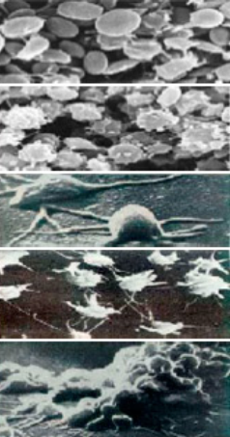
Гемостаз
Тромбоциты
Сосудистый
Белки коагуляции
Notes:
Слайд N6

Slide 35
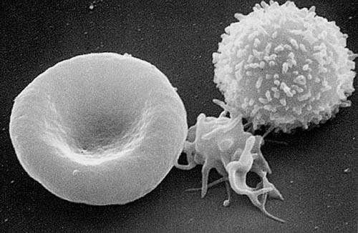
Изменения тромбоцитов
Нарушение | Частота | Процесс | Функция тромбоцитов
Гестационное | 74% | Статический | Нормальная
Преэклампсия | 21% | Динамический | Нарушена
Идиопатическая тромбоцитопеническая пурпура | 4% | Статический | Нормальная
Notes:
Слайд N6

Slide 36
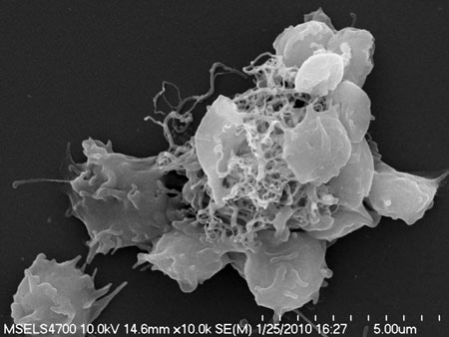
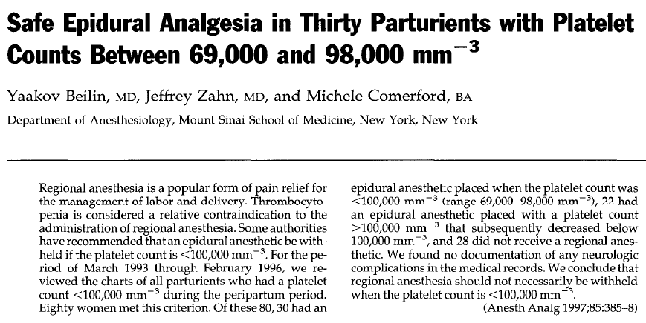
Тромбоцитопения
Наиболее частая гематологическая патология во время беременности
Тромбоциты < 150 000 = 6−8%
Тромбоциты < 100 000 = 0,5−1%
Beilin Y. et al. Anesth. Analg. 1997; 85: 385−388
Rolbin S. H. et al. Obstet. Gynecol. 1998; 71: 918−920
Notes:
Слайд N6

Slide 37
Значение тромбоцитов
Эритроцит
Тромбоцитарная пробка
Эндотелий
Коллаген
Сторона поражения сосудистой стенки
Первичный гемостаз
адгезия
активация
агрегация
Вторичный гемостаз
коагуляционый каскад
формирование фибрина
на мембране тромбоцита
Notes:
Слайд N6

Slide 38
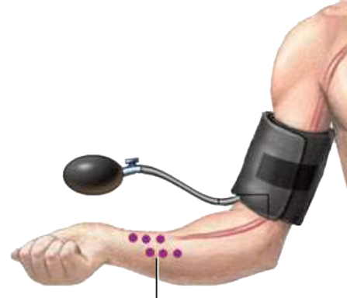
Тест на продолжительность времени кровотечения
Выполняется два надреза (царапины) и контролируется время образования сгустка
Норма < 10 мин
Notes:
Слайд N6

Slide 39
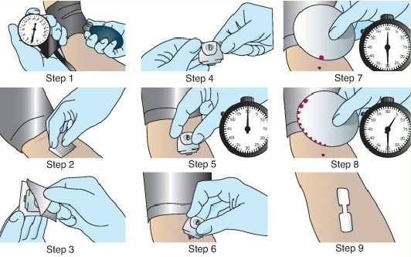
Тесты по функциям тромбоцитов
тест на продолжительность времени кровотечения
Notes:
Слайд N6

Slide 40
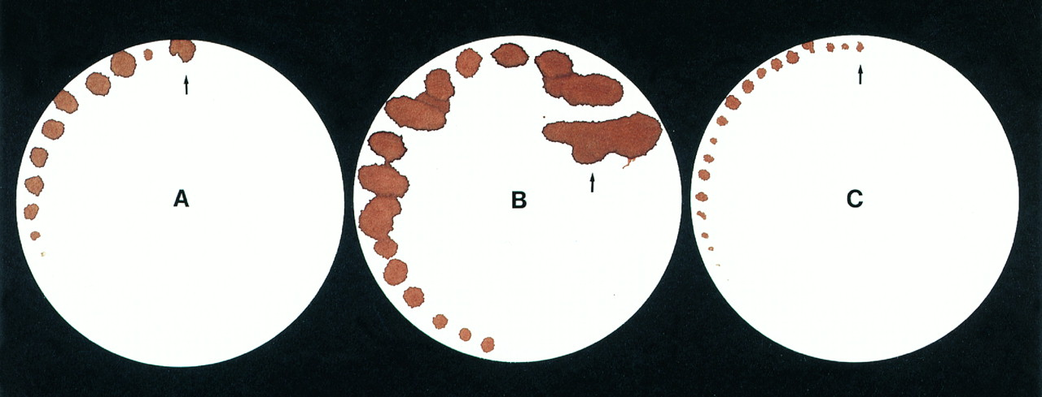
Тесты по функциям тромбоцитов
тест на продолжительность времени
Kung S et al. Blood 1998;91:784–790
©1998 by American Society of Hematology
Notes:
Слайд N6

Slide 41
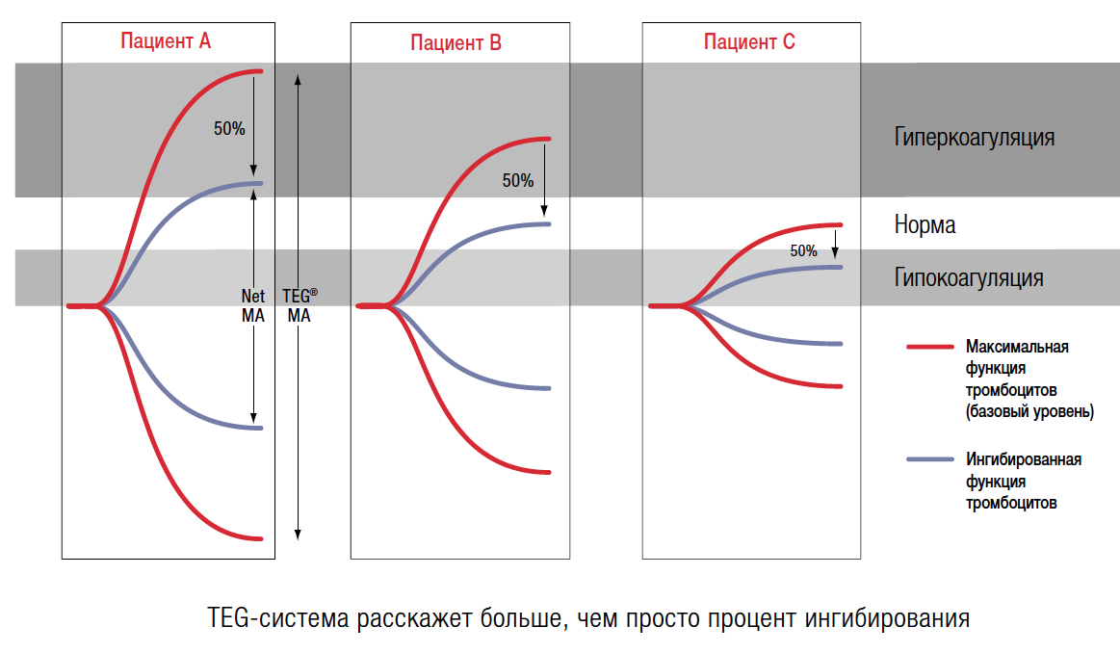
Тесты по функциям тромбоцитов
тромбоэластография
Notes:
Слайд N6

Slide 42
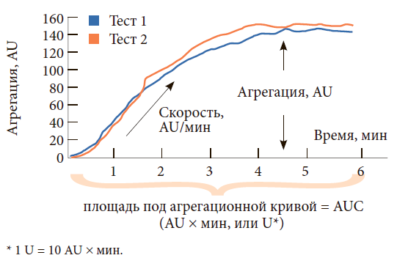
Тесты по функциям тромбоцитов
тромбоэластография
Notes:
Слайд N6

Slide 43
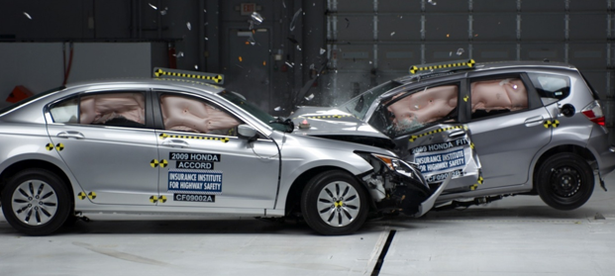
Проблема всех тестов
Воспроизводимы ли результаты?
Как интерпретировать результаты?
какой результат коррелирует с эпидуральной гематомой?
нет ничего обязательнее, чем количество тромбоцитов
может быть просто другое количество?
Мы не используем эти понятия
Notes:
Слайд N6

Slide 44
Предоперационная оценка. До родов
уточнить этиологию
консультация гематолога
связь с дисфункцией тромбоцитов
учитывать стероиды
консультация анестезиолога
Notes:
Слайд N6

Slide 45
В родах
индивидуально у каждой пациентки
добиваться ручного подсчета тромбоцитов
консультация гематолога
тщательный сбор анамнеза
объективное обследование
следовать тенденции по кол–ву тромбоцитов
Повторить через 6–12 ч
Notes:
Слайд N6

Slide 46
В родах
не рекомендуется вспомогательные тесты
информированное согласие – участие пациентки
нет "абсолютного" нижнего числа
комфортно до 70 000
серая зона между 50 000 и 70 000
Notes:
Слайд N6

Slide 47
Рутинный подсчет тромбоцитов?
Практические рекомендации ASA
рутинный подсчет тромбоцитов не обязателен у здоровых рожениц
Подсчет тромбоцитов при:
анамнез + любой подъем АД
клинических симптомах
настораживающих результатах анализов
Hawkins J. L. Int. J. Obstet. Anesth. 2007;16:103–105.
Notes:
Слайд N6

Slide 48
Противопоказания к регионарной анестезии в акушерстве
Проблемы коагуляции
Важно: антитромботическая монотерапия малыми дозами аспирина без комбинации с другими антитромботическими средствами не является фактором риска развития кровотечения и не увеличивает частоту возникновения спинальной гематомы
Schneider M.C., Alon E. Die geburtshifliche Epiduralanalgesie. Anesthesist 1996; 15:393–409:
Gogarten W., Van Aken H., Bürkle H., Wulf H. Durchführung von Regionalanästhesien in der Geburtshilfe. Űberarbeitet Leitlinien der DGAI. Anaesth. Intensivmed. 2004; 45: 151–153;
Sibai B.M., Caritis S.N., Thom E., Shaw K., McNellis D., Low-dose aspirin in nulliparous women: safety of continuous epidural block and correlation between bleeding time and maternal-neonatal bleeding complications. National Institute of Child Health and Human Developmental Maternal-Fetal medicine Network. Am. J. Obstet. Gynecol. 1995; 172: 1553–1557;
Urmey W.F., Rowlingson J. Do antiplatelet agents contribute to the development of perioperative spinal hematoma? Reg. Anesth. Pain Med. 1998; 23(Suppl. 2): 146–151;
Horlocker T.T., Wedel D.J., Schroeder D.R., et al. Preoperative antiplatelet therapy does not increase the risk of spinal hematoma associated with regional anesthesia. Anesth. Analg. 1995; 80: 303-9;
De Swiet M., Redman C.W.G. Aspirin. Extradural anaesthesia and the MRS collaborative low dose aspirin study in pregnancy (CLASP). Br. J. Anaesth. 1992; 69: 109–110;
CLASP: a randomized trial of lowdose aspirin for the prevention and treatment of preeclampsia among 9364 pregnant women. CLASP (Collaborative Low-dose Aspirin study in Pregnancy) Collaborative Group. Lancet. 1994; 343: 619–629.

Slide 49
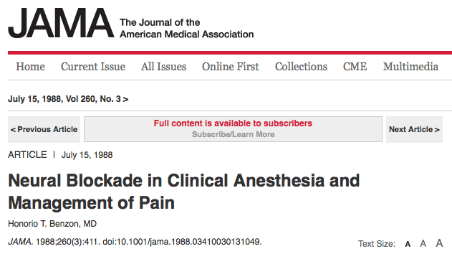
Рекомендация
Следует избегать пункции эпидурального пространства при снижении количества тромбоцитов ниже 100 000
Cousins M. J., Bromage P. R. in: Neural blockade in clinical anesthesia and management of the pain. 1988:335
Notes:
Слайд N6

Slide 50
Резюме для практической работы: регионарная анестезия у пациентов, получающих антитромботическую или тромболитическую терапию
Американское общество регионарной анестезии и лечения боли
Рекомендации, основанные на научно-доказательных принципах (Третье издание)
Terese T. Horlocker, MD, * Denise J. Wedel, MD, * John C. Rowlingson, MD, f F. Kayser Enneking, MD,f and American College of Chest Physicians
Regional Anesthesia and Pain Medicine 2010; 35: 102–105

Slide 51
Анестезиологическое пособие у пациентов, получающий нефракционированный гепарин (НФГ)
3.4 Поскольку в ходе назначения гепарина может возникать гепарин-индуцированная тромбоцитопения, у пациентов, получающих гепарин более 4 дней, необходимо проводить оценку количества тромбоцитов до начала применения нейроаксиальных методов обезболивания, а также перед удалением катетера (Категория 1С)

Slide 52
Проведение нейроаксиальной анестезии у пациентов, получающих низкомолекулярные гепарины
4.1 Уровень анти-Ха не имеет прогностического значения для риска кровотечения. Мы выступаем против рутинного применения мониторинга уровня анти-Ха (Категория 1А)

Slide 53
Проведение нейроаксиальной анестезии у пациентов, получающих низкомолекулярные гепарины
4.4.2 У пациентов, получающих высокие (терапевтические) дозы низкомолекулярных гепаринов – 1 мг/кг каждые 12 часов или 1,5 мг/кг в сутки эноксапарина, 120 МЕ/кг каждые 12 часов или 200 ЕД/кг в сутки дальтепарина, 175 МЕ/кг в сутки тинзапарина (tinzaparin) следует отложить пункцию по крайней мере на 24 часа, чтобы гарантировать нормальное состояние гемостаза к моменту пункции (Категория 1С).

Slide 54
Послеоперационное применение НМГ
4.5.2 Однократное ежедневное введение препаратов. Первое послеоперационное назначение НМГ должно быть выполнено спустя 6–8 часов после операции.
Вторую дозу необходимо вводить не ранее чем через 24 часа после первой дозы. Установленный катетер может быть оставлен на месте, не создавая угрозу безопасности пациенту. Вместе с тем удалять катетер следует минимум через 10–12 часов после последней дозы НМГ. Последующие дозы НМГ должны быть введены как минимум через 2 часа после удаления катетера. Никакие средства, способные дополнительно изменить гемостаз, не должны назначаться из-за их аддитивного действия.

Slide 55
Анестезиологическое пособие у пациентов, получающих антитромбоцитарные препараты
6.2 Ввиду повышенного риска геморрагических осложнений не рекомендуется проведение нейроаксиальной анестезии у пациентов, принимающих НПВС, если в раннем послеоперационном периоде предполагается использование других медикаментов, влияющих на механизмы свертывания – пероральных антикоагулянтов, НФГ или НМГ

Slide 56
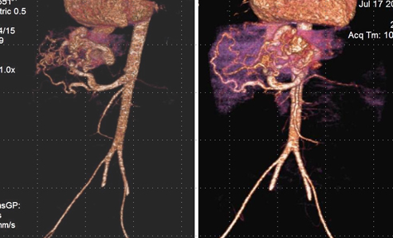
Антикоагулянты и РА
Рекомендации не основаны на рандомизированных контролируемых исследованиях
Взамен: клинические случаи, ретроспективные обзоры, ограниченные малые исследования или теоретические знания фармакокинетики и фармакодинамики
Notes:
Слайд N6

Slide 57
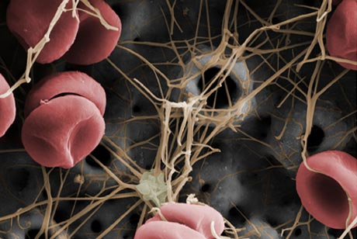
Дилемма
Рекомендация чересчур удобна
Для родов − эпидуральная или ничего
Можно выполнить обезболивание позже и пациенту может быть хуже
ниже число тромбоцитов
выше АД
больше отек − труднее интубация
выше риск ОА
Notes:
Слайд N6

Slide 58
Предостережение "Черного ящика"
Для всех новых антикоагулянтов
"Эпидуральная и спинальная гематомы момогут развиться у пациентов, получающих НМГ, гепариноиды или фрондапарин...»
"Оцени риск и пользу"
Notes:
Слайд N6

Slide 59
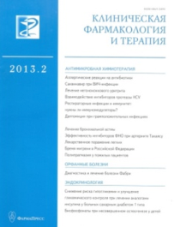
Низкомолекулярный гепарин
В отличие от низкомолекулярных лекарственных веществ, точно скопировать биологический препарат невозможно, что связано со сложностью его строения и процесса производства, поэтому в Европе воспроизведенные биологические лекарственные средства называют не дженериками, а биоаналогами (biosimilar drugs, в США – follow-on biological products). Этот термин предполагает, что воспроизведенный препарат похож на оригинальный, но не является его точной копией.
Биоаналоги. низкомолекулярных гепаринов: сходство в обмен на эффективность?
От редакции. Клиническая фармакология и терапия, 2012,21(3)

Slide 60
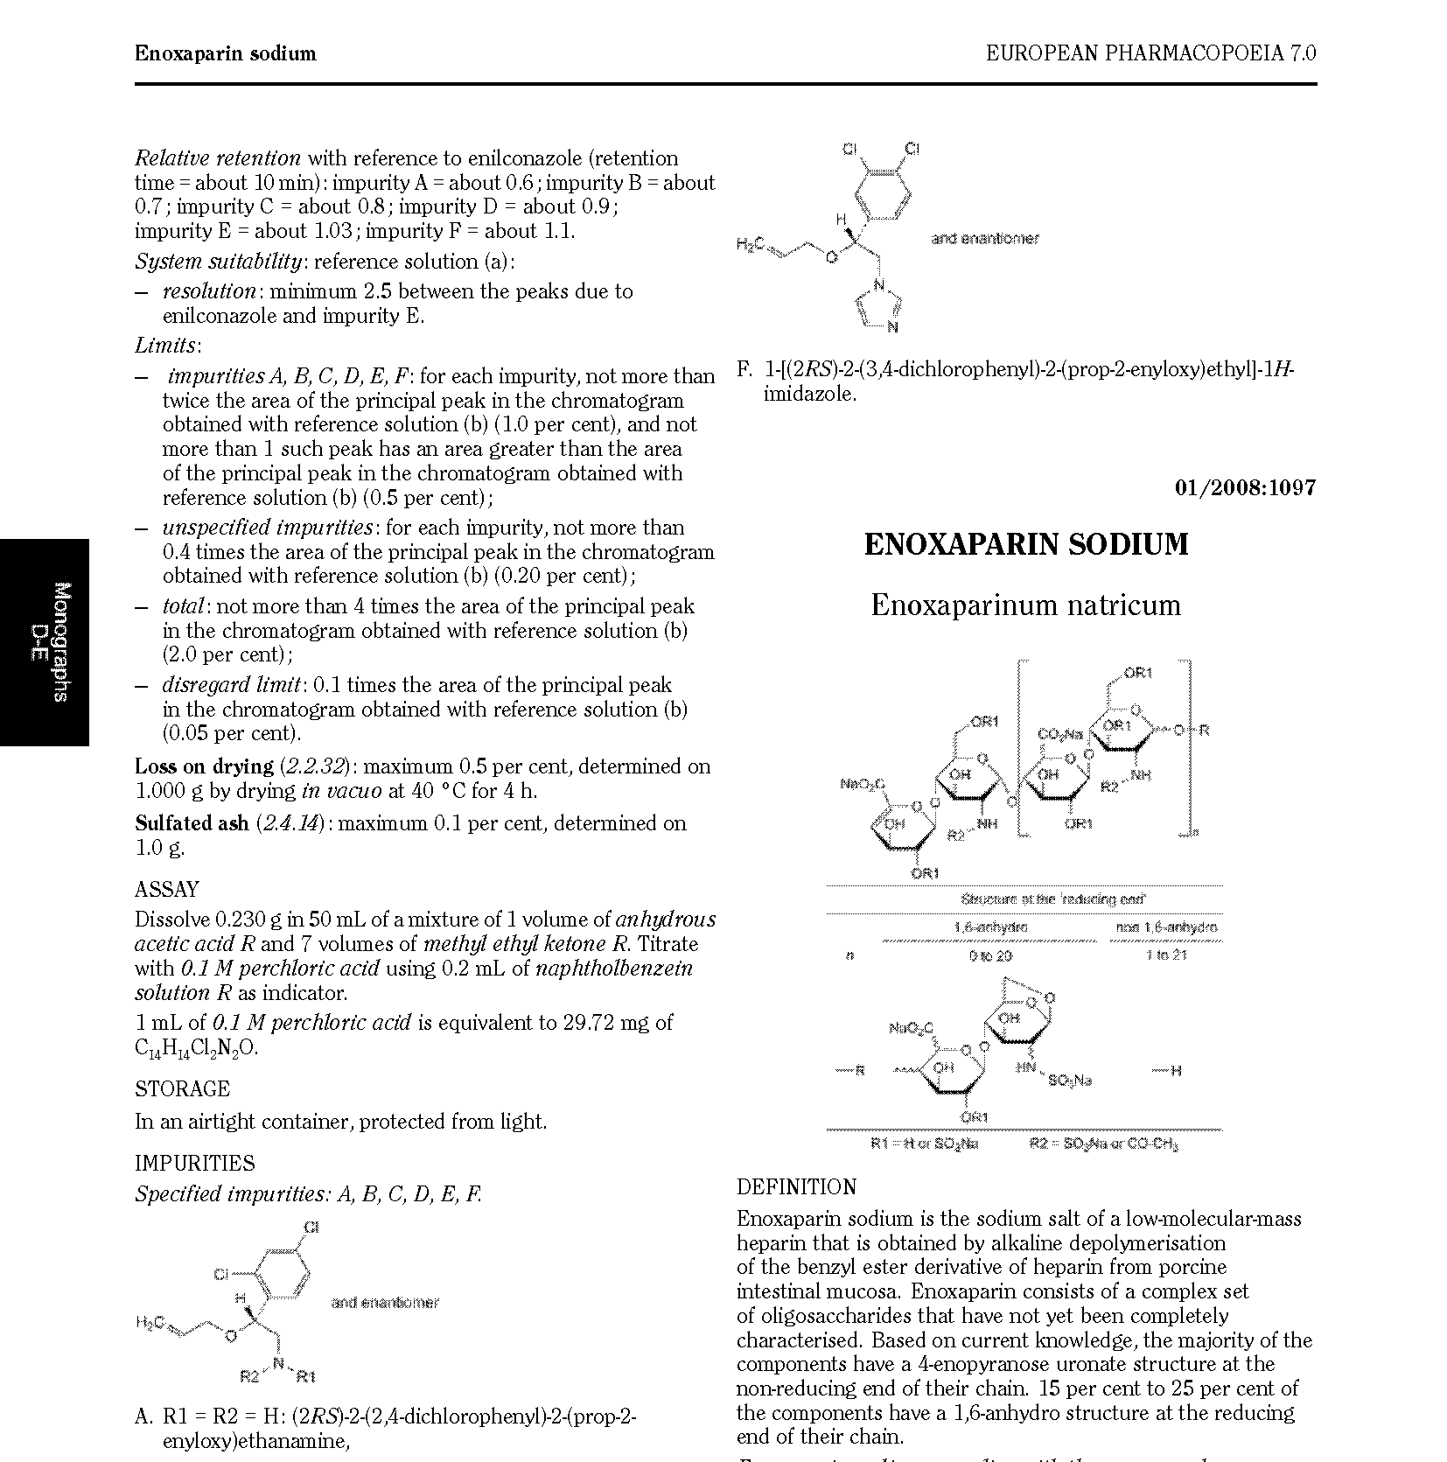
Биологические препараты и биоаналоги Сложность строения биологических препаратов - IV
ЕВРОПЕЙСКАЯ ФАРМАКОПЕЯ
Эноксапарин образован сложным набором олигосахаридов, некоторые из которых еще до конца не определены.
Notes:
Кроме того, для биологических препаратов характерна высокая сложность структуры действующего вещества. Фактически, только живые организмы способны воспроизводить структуры такого уровня. Но их сложность, а также способ их производства может привести к ощутимым различиям в структуре молекул одних и тех же действующих веществ, даже в пределах разных серий одного препарата. Поэтому, для многих биопрепаратов, поскольку их структура еще не может быть определена, очень важную роль играет постоянство процесса производства.
Так, например, текущая редакция Европейской Фармакопеи прямо указывает, что на сегодняшний день состав низкомолекулярного гепарина еще окончательно не установлен. В частности, до конца не известен состав фракции олигосахаридов, состоящих из более чем 13 сахаров. При этом, в общей структуре данная фракция составляет не менее 30%. Поэтому здесь трудно говорить об идентичности биоаналога, если структура оригинального препарата еще до конца не изучена.
В связи с этим, можно говорить о том, что разные препараты низкомолекулярных гепаринов, ввиду такой своей природной гетерогенности, могут значительно отличаться по степени выраженности антитромботического эффекта.

Slide 61
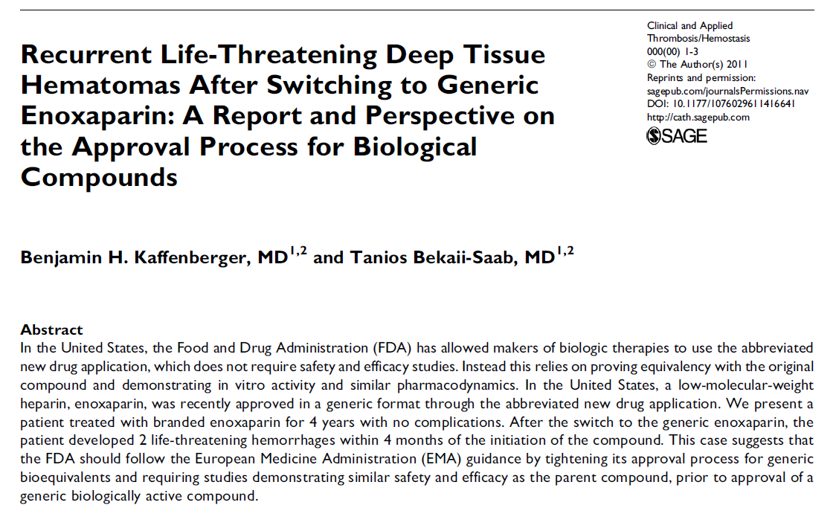
Замена Клексана на биоаналог
Биологические препараты и биоаналоги Клинический пример
Пациент принимал 4 года Клексан без осложнений . После перехода на биоаналог эноксапарина, у пациента было 2 угрожающих жизни кровотечения в течение 4 месяцев после начала использования.
Notes:
В данной статье разбирается случай перевода пациента с Клексана, который он принимал без осложнений в течение 4 лет на эноксапарин другого производитиля, в результате чего в течение всего 4 месяцев наблюдалось 2 угрожающих жизни кровотечения.

Slide 62
Низкомолекулярный гепарин
...изучение только фармакокинетических и фармакодинамических параметров, совпадающих единственное биологическое свойство НМГ, такое как анти-Xа активность, недостаточно для подтверждения терапевтической эквивалентности оригинального препарата и его биоаналога.
Биоаналоги. низкомолекулярных гепаринов: сходство в обмен на эффективность?
От редакции. Клиническая фармакология и терапия, 2012,21(3)

Slide 63
Биологические препараты и биоаналоги Качественная дифференциация - I
Препарат и его копии отличаются по распределению молекулярной массы.
Незначительные изменения на любой из стадий производства ведут к значительным изменениям в структуре молекулы действующего вещества, а значит и к изменению его клинических свойств.
Клексан
W.P. Jeske, J. Walenga. Dependent Variations in the Anticoagulant & Protamine Sulfate Neutralization Profiles of Generic Copies of Enoxaparin. Poster. ASH Dec 2006
Notes:
63
Еще один подход к анализу состава действующих веществ – изучение распределения молекулярной массы эноксапаринов разных производителей. Были обнаружены небольшие различия между биоаналогами и оригинальным препаратом, которые не выходили за рамки спецификаций оригинального эноксапарина.
Тем не менее, определяется существенная вариабельность при анализе разных партий одного препарата (3 партии Кутенокса), что может подвергнуть сомнению предсказуемость и воспроизводимость его терапевтических эффектов.

Slide 64
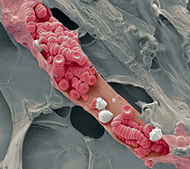
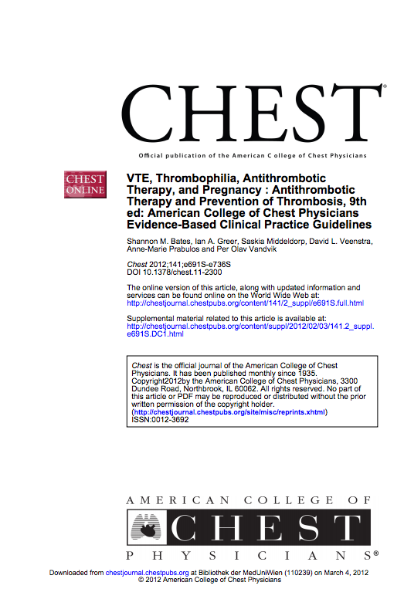
У беременных, получающих адекватные дозы НМГ, рекомендуется отмена гепарина по крайней мере за 24 часа до индукции родов или кесарева сечения (или планируемой нейроаксиальной анестезии) (1В)
Bates S. M. et al. VTE, Thrombopholia, antithrombotic therapy, and pregnancy: Antithrombotic therapy and Prevention of Thrombosis, 9th ed.: American College of Chest Physicians Evidence-Based Clinical Practice Guidelines. Chesr.2012;141(2):691–736.
Notes:
Слайд N6

Slide 65
Рекомендации ASRA
Хотя и не было сообщений и спинальных гематомах, все же недостаток сведений о специфике эффективности блокады и продленного периода полужизни является основанием для осторожного подхода
Notes:
Слайд N6

Slide 66
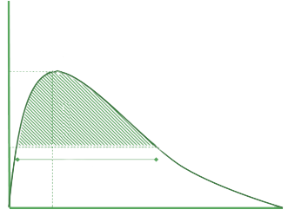
Временные интервалы на основе фармакокинетики
Постановка катетера – выждите промежуток двух полужизней (остается менее 25% препарата)
Возобновление – время, необходимое для начала формирования стойкого тромбоцитарного сгустка (8 часов) – Т_{max} препарата
Notes:
Слайд N6

Slide 67
Фондапарин и регионарная анестезия
 | Постановка | Экспозиция до повторной постановки
ASRA (US) | единичный, атравматичный, никаких постоянных катетеров
Европейские | 36–42 часа Регионарную анестезию лучше не использовать. | 6–12 часов
ASRA Practice Advisory. Reg. Anesth. Pain Med. 2010
Notes:
Слайд N6

Slide 68
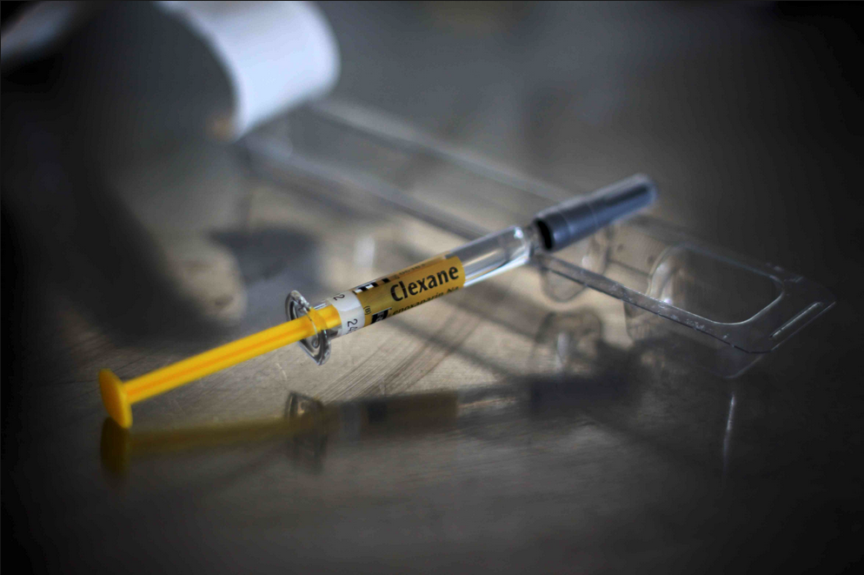
Клексан – явные преимущества!
Постановка эпидурального катетера через 8 часов после последней инъекции
Удаление через 6–8 часов
Notes:
Слайд N6

Slide 69
История одной трагедии
Больная поступила 16.12.08 в родильный дом … с диагнозом: Беременность 33‒34 нед., гестоз средней степени тяжести. При осмотре зав. отд. обсервации, зав. анестезиологии и реанимации был выставлен диагноз: Беременность 33‒34 нед. Гестоз тяжелой степени, ожирение I ст., Анемия I ст. Тромбоцитопения (110 тыс.)
Беременная госпитализирована в отд. реанимации для интенсивной терапии.
17.12.08 г. в 8.00. – консилиум врачей и зав. отделениями, где решен вопрос в пользу оперативного родоразрешения с учетом тяжелого гестоза и фетоплацентарной недостаточности. Учитывая состояние пациентки, операция проведена под эпидуральной анестезией Наропином 0,75% ‒ 15 мл. Пункция и катетеризация эпидурального пространства на уровне L2‒L3. Гемодинамика стабильная, перелито 4 дозы свежезамороженной плазмы. Родильница после операции переведена в отделение реанимации для дальнейшего лечения. С целью обезболивания после операции через эпидуральный катетер проводилась инфузия Наропина 0,2% ‒ 3‒4 мл.
Notes:
Слайд N6

Slide 70
18.12.08 г. Больная жалуется на ухудшение зрения, связанное вероятно с отеком сетчатки, что подтверждается осмотром офтальмолога от 21.12.08 г.
18.12.08 г. в 11.00. После удаления эпидурального катетера родильница начала отмечать онемение нижней конечности слева, боли в поясничной области, ухудшение двигательных функций. Анестезиолог, подозревая гематому эпидурального пространства назначает консультацию нейрохирурга и МРТ спинного мозга.
19.12.08 г. – проведено МРТ, где имеются признаки кровоподтека в позвоночный канал.
22.12.08 г. – Консультация невролога. Заключение – признаки сдавления спинного мозга эпидуральной гематомой.
22.12.08 г. – Консультация нейрохирурга, с рекомендациями оперативного вмешательства – ламинэктомии, декомпрессии спинного мозга и дурального мешка.
Notes:
Слайд N6

Slide 71
22.12.08 г. – Больная переводится в РКБ МЗ РТ, в отделение нейрохирургии.
23.12.08 г. – по данным МРТ РКБ – эпидуральная гематома вентральных отделов позвоночного канала на уровне Th12–L3, с вторичными изменениями дистальных отделов спинного мозга по типу отека и ишемии.
25.12.08 г. – Проведена операция – Декомпрессивная ламинэктомия на уровне Th12–L1, где по протоколу операции эпидуральная клетчатка почти отсутствует с геморрагическим пропитыванием, дуральный мешок напряжен и отечен.
26.01.09 г. – больная выписывается с диагнозом: Подострая эпидуральная гематома на уровне Th12–L3, выпадение всех видов чувствительности с уровня Th-9, с нижней параплегией и расстройством тазовых функций.
Notes:
Слайд N6

Slide 72
Исходя из данного клинического случая:
Абсолютных противопоказаний к проведению эпидуральной анестезии не было (тромбоциты более 100 тыс.).
При возникшем осложнении тактика лечения пациента должна быть определена нейрохирургом.
Замечания
В послеоперационном периоде назначен Фраксипарин по 0,3 мг 2 раза в день. В день удаления катетера Фраксипарин отменен, но с 19.12.08 г. снова назначен. Консультация нейрохирурга проведена после МРТ спинного мозга (от 19.12.08) только 22.12.08. В случаях гематомы с признаками сдавления спинного мозга, консультация специалиста и решение об операции должны были приниматься экстренно.
Notes:
Слайд N6

Slide 73
Заключение
Оптимальное время выполнения операции до 8 часов с момента неврологических признаков сдавления спинного мозга.
В худшем случае вероятность полного восстановления функций спинного мозга сводится к нулю.
Учитывая, что в данном случае оперативное вмешательство не было проведено в течение 8‒24 часов после неврологической симптоматики, прогноз восстановления функций спинного мозга маловероятен
Notes:
Слайд N6

Slide 74
Нейроаксиальные методы обезболивания родов Клинические рекомендации (протокол лечения) МЗ РФ – 2014
А.В. Куликов (Екатеринбург), Е.М. Шифман (Москва), С.В. Сокологорский (Москва), А.Л. Левит (Екатеринбург), Э.В. Недашковский (Архангельск), И.Б. Заболотских (Краснодар), Д.Н. Уваров (Архангельск), Г.В. Филлипович (Москва), А.В. Калинин (Находка), А.А. Матковский, А.С. Быков, С.Г. Абабков, С.В. Кинжалова, С.Г. Дубровин (Екатеринбург), И.В. Братищев (Москва)
Уральский государственный медицинский университет,
Российский университет дружбы народов,
Областной перинатальный центр г. Екатеринбург,
Первый МГМУ им. И.М. Сеченова,
Научный центр акушерства гинекологии и перинатологии им. В.Н. Кулакова,
УрНИИ ОММ г. Екатеринбург,
Северный государственный медицинский университет,
Кубанский государственный медицинский университет

Slide 75
Основные положения
Положение 19.
Основные принципы проведения регионарной анестезии и применения антикоагулянтов (American Society of Regional Anesthesia and Pain Medicine, European Society of Anaesthesiology, 2010, 9th ed: American College of Chest Physicians, 2012)*
Препараты | Доза | Отмена до операции | Начало после операции/ удаления катетера | Удаление катетера после приема/введения препарата
Нефракционированный гепарин | Проф. | 4 ч | 4 ч | 4 ч
 | Леч. | 4 ч | 4 ч | 4 ч
Низкомолекулярный гепарин | Проф. | 12 ч | 6–8 ч | 10–12 ч
 | Леч. | 24 ч | 24 ч | 24 ч
Варфарин |  | 5 суток | 1 сутки | При МНО < 1,3
Аспирин | Можно не отменять
* – в акушерстве используются только гепарин и НМГ

Slide 76
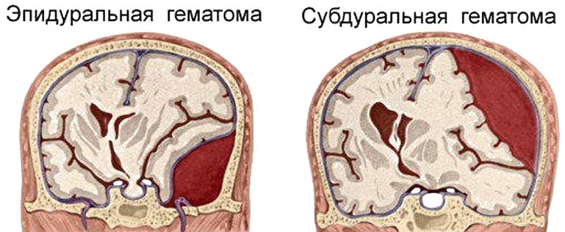
Основные положения
Положение 19.
Применение антикоагулянтов во время беременности и в послеродовом периоде требует тщательного соблюдения временных интервалов между введением антикоагулянта и выполнением регионарной анестезии, введением и удалением катетера в эпидуральном пространстве. При подозрении на развитие эпидуральной гематомы требуется срочное МРТ и КТ исследование и оптимальный результат может быть достигнут, если гематома устранена в первые 8 ч после установления диагноза.

Slide 77
Общероссийская общественная организация
«Федерация анестезиологов и реаниматологов»
Российская общественная организация "Ассоциация акушерских анестезиологов и реаниматологов"
Анестезия и интенсивная терапия у пациенток, получающих антикоагулянты для профилактики и лечения венозных тромбоэмболических осложнений в акушерстве
Клинические рекомендации (протоколы лечения)
Куликов А.В., Шифман Е.М., Заболотских И.Б., Синьков С.В., Шулутко Е.М., Беломестнов С.Р.

Slide 78
На перепутье
«Магического» числа нет
Индивидуальный подход к каждому пациенту
Разочарования акушера:
у каждого анестезиолога свое число
Разочарование для анестезиолога:
Нейроаксиальная анестезия безопаснее общей анестезии
Хочется осуществить лучший вариант, но надо думать о безопасности
Notes:
Слайд N6

Slide 79
Выводы:
При выполнении спинномозговой анестезии в группах акушерских пациенток высокого риска следует тщательно наблюдать за состоянием их неврологического статуса.
В большинстве случаев симптомы спинальной гематомы можно выявить в течение первых 24 часов после регионарной анестезии.
Чем менее выражены неврологические расстройства перед началом лечения и чем раньше (если это возможно – при отсутствии коагулопатии) выполнена хирургическая декомпрессия, тем больше вероятность полного восстановления неврологических функций.
Для клинициста важно быстро уметь распознавать симптомы спинальной субарахноидальной гематомы для своевременного начала лечебных мероприятий и уменьшения степени выраженности неврологических расстройств.

